Slide 2
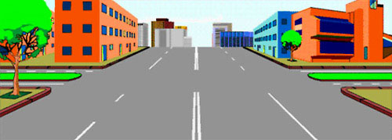
Как называется часть дороги, по которой движутся машины?
проезжая часть
?

Slide 3
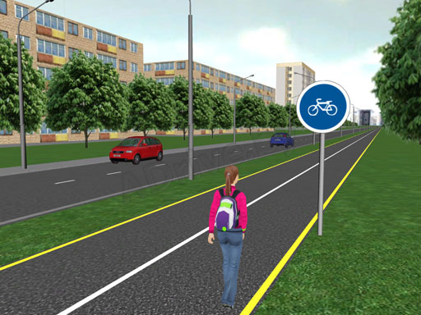
Как называется часть дороги, по которой движутся пешеходы?
тротуар
?

Slide 4
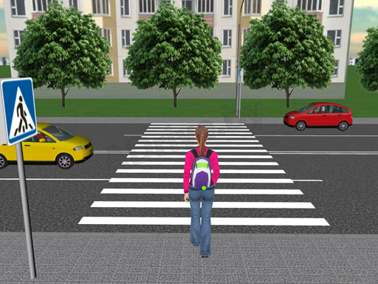
Где можно переходить проезжую часть?
по пешеходному переходу
?

Slide 5
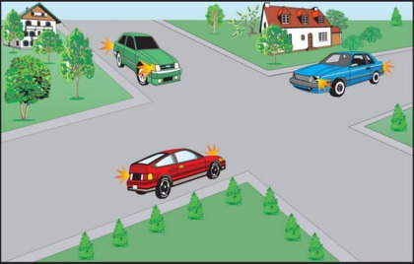
Что такое перекресток?
пересечение дорог
?

Slide 6
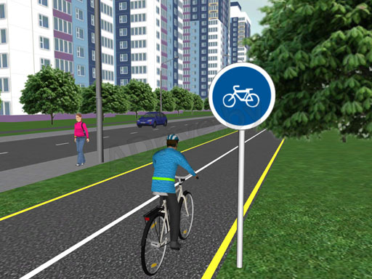
Где могут ездить велосипедисты?
специально отведенная дорожка для велосипедистов
?

Slide 7
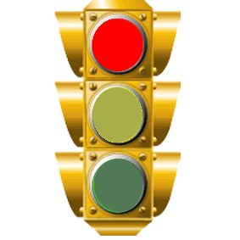
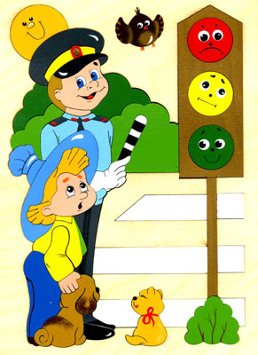
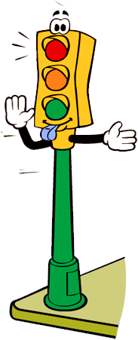
Как расположены цвета светофора?
?
?
?

Slide 8
Что означает желтый сигнал светофора?
ВНИМАНИЕ!
?

Slide 9
Что означает зелёный сигнал светофора?
МОЖНО ПЕРЕХОДИТЬ ДОРОГУ!
?

Slide 10
Если вы видите мигающий зеленый сигнал светофора, как вы поступите?
ПЕРЕХОДИТЬ ДОРОГУ НЕЛЬЗЯ!
?

Slide 11
Можно ли перейти улицу на красный сигнал светофора, если поблизости нет машин?
ПЕРЕХОДИТЬ ДОРОГУ НЕЛЬЗЯ!
?

